Slide 1


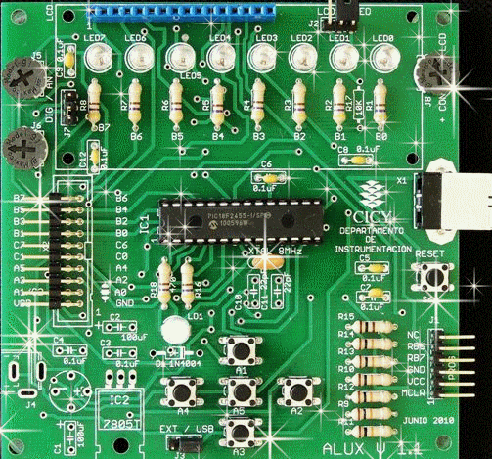


Slide 2
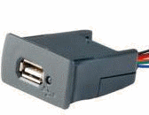
Modulo VDRIVE2
El VDrive2 es un módulo que nos permite fácilmente agregar una memoria flash USB a un producto existente. Este módulo está basado en el VNC1L USB Host controller. El módulo provee 4 señales para la interconexión y soporta la comunicación con una interface vía UART o SPI. Adicionalmente tiene tres terminales, dos para la alimentación de energía 5V y GND y la tercera para el indicador de ring.

Slide 3

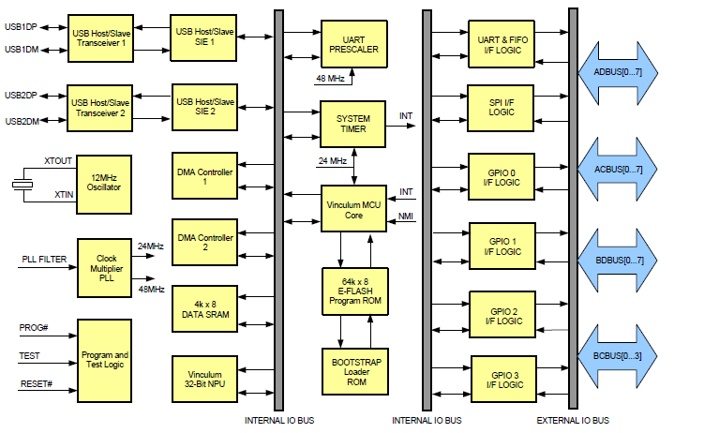
Diagrama interno del VNC1L

Slide 4
Features:
Uses F.T.D.I.’s VNC1L embedded USB host controller I.C. device.
USB ‘A’ type socket to connect USB Flash disk.
Traffic indicator LED.
2mm (0.08”) pitch 8 pin conector.
8- way header interconnect cable provied.
Only four signals to connect, excluding power an ground.
Usess Vinculum VDAP firmware y command set.
Enclosure with snap in place clips allows for easy front panel mounting.
Jumper selectable UART or SPI interfaces
Single 5V supply input.
Program or update firmware via USB Flash disk or via UART.
VNC1L firmware programin control pins PROG# and RESET# brought
out onto internal jumper.
Vdrive2 is a Pb-free, RoHS complaint development module.
Schematics, and firmware files avialables for download from website

Slide 5
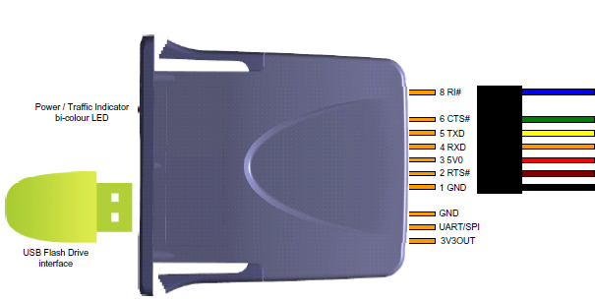
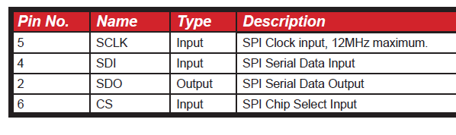
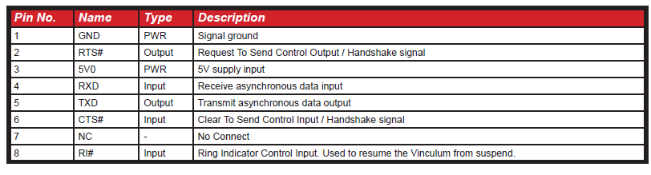

PIN OUT VDRIVE2

Slide 6
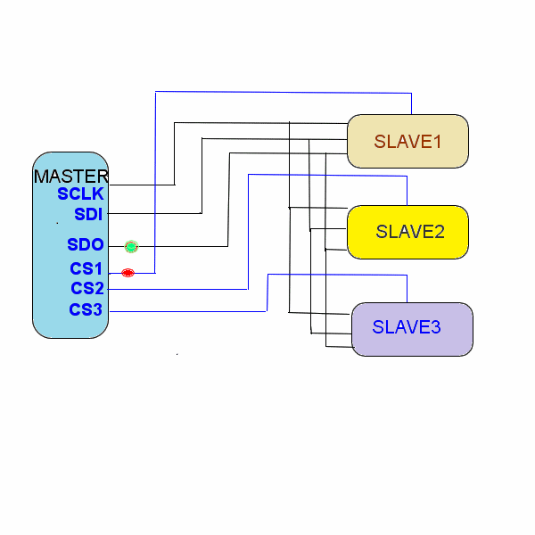
COMUNICACIÓN SPI

Slide 7
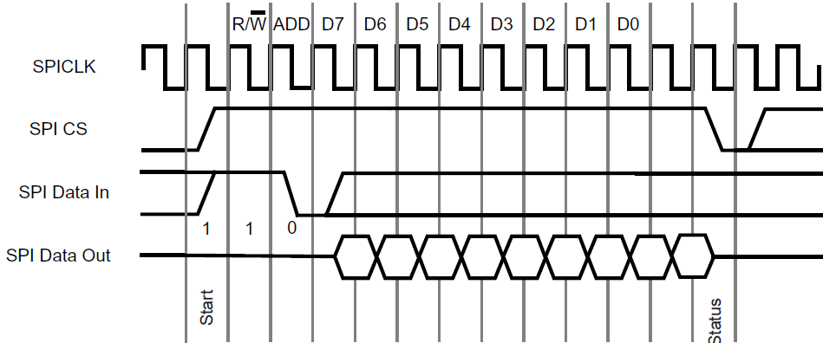
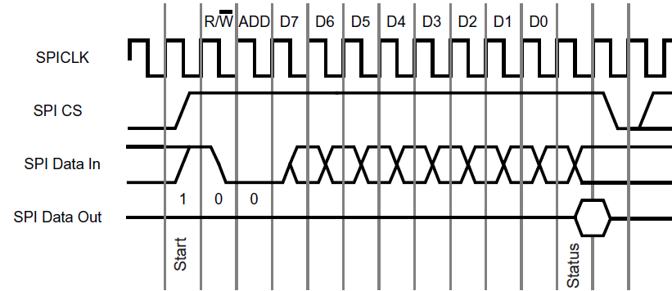

Ciclo de lectura de datos
Ciclo de escritura de datos
TRANSMISION SERIAL ASINCRONA

Slide 8
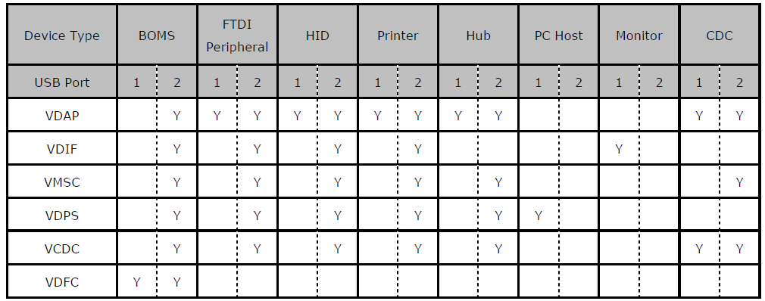
COMMAND MONITOR
FIRMWARE FUNCTIONALITY
EL firmware VDAP_03_68 nos provee de un conjunto de instrucciones que nos permite enviar y recibir datos. Este interpreta las instrucciones y regresa un prompt cuando esta listo para ejecutar comandos.
Esto puede ser utilizado por un microcontrolador, para interactuar con el módulo Vdrive.
ACTUALIZACIÓN DE FIRMWARE:
HERRAMIENTA VPROG
BUSCA EN RAIZ EL ARCHIVO FTRFB.FTD

Slide 9
COMANDOS
Existen dos modos o maneras de enviar los comandos a el vdrive
Short mode es habilitado para enviar en formato binario o hexadecimal.
Extended mode es habilitado para enviar en formato ASCII.

Slide 10
Ejemplo:
D I R
01 0D
Se quiere ver el listado de la unidad
El comando extendido es D I R ┐
La respuesta es el desplegado de los archivos y directorios.
El comando corto es 01 0D
La respuesta es el desplegado de los archivos y directorios.

Slide 11
D I R

Slide 12
REQUERIMENTOS DE LAS FLASH M.
Todas las versiones del firmware soportan memorias USB formateadas en fat12, fat16, y fat32 solamente si el tamaño del sector es de 512 bytes En general todas las memorias que soporten los SCSI o AT commands
Un dispositivo con Varios LUNs solo el cero será reconocido.

Slide 13
EVENTOS DEL VDRIVE
COMANDOS DEL VDRIVE
SUCESO | MODO EXTENDIDO | MODO CORTO
PROMPT | D:\> | > 03 0D
DISK NOT PRESENT | NO DISK | ND 4E 44 0D
COMMAND NOT R | BAD COMMAND. | BC 42 43 0D
FILA NAME O DIRECTORY NOT FOUND | COMMAND FAILED | CF 43 46 0D
NO FREE SPACE ON DISK. | DISK FULL | DF 44 46 0D
FILE NOT EXIST. | INVALID | FI 46 49 0D
Attempt to open a read only file for writing | READ ONLY | RO 52 4F 0D
A file is currently open | FILE OPEN | FO 46 4F 0D
Attempt to delete a directory which is not empty | DIR NOT EMPTY | NE 4E 45 0D
SUCESO | MODO EXTENDIDO | MODO CORTO
Firmware invalid or contains disallowed characters | FILE NAME INVALLID | FN 46 4E 0D
Firmware Upgrade file not found on disk | NO UPGRADE | UN 4E 55 0D
Device inserted | Device Detect P2 | DD2 44 44 32 0D
Device removed | Device removed P2 | DR2 44 52 32 0D
Connect to Host Device | Slave Enabled | SDA 53 44 41 0D
Disconnect from Host Device | Slave Disabled | SDD 53 44 44 0D
COMANDO | MODO EXTENDIDO | MODO CORTO
List file in current directory | Dir | 01 0D
List specified file and size | Dir file | 01 20 file 0D
Change current directory | CD file | 02 20 file 0D
Move up one directory level | CD .. | 02 20 2E 2E 0D
Reads a whole file | RD file | 04 20 file 0D
Delete subdirectory from current directory | DLD file | 05 20 file 0D
Make a new subdirectory in the current directory | MKD file | 06 20 file 0D
COMANDO | MODO EXTENDIDO | MODO CORTO
Delete a file | DLF file | 07 20 file 0D
Write the number of bytes specified in the 1st parameter to the COF | WRF dWord data | 08 20 dWord data
Open a file for writing or create a new file | OPW file | 09 20 file 0D
O f for wr or create a new Also specify a file date and time | OPW file datatime | 09 20 file 20 datatime 0D
Close the currently open file | CLF file | 0A 20 file 0D
Read the number of bytes specified in the 1st parameter from the currently open file | RDF dWord | 0B 20 dWord 0D
COMANDO | MODO EXTENDIDO | MODO CORTO
Rename a file or directory | REN file file | 0C 20 file 20 file 0D
Open a file for reading | OPR file | 0E 20 file
Returns the free space available on disk if less than 4GB is free | FS | 12 0D
Display information about the disk | IDDE | 94 0D
Display disk serial number | DSN | 2D 0D
Display disk volume label | DVL | 2E 0D

Slide 14
COMANDOS DEL MONITOR
GENERAR ARCHIVO
COMANDDO | MODO EXTENDIDO | MODO CORTO
Switches to the shortened command set | SCS | 10 OD
Switches to the extended command set | ECS | 11 0D
Monitor commands use ASCII values | IPA | 90 0D
Monitor commands use binary values | IPH | 91 0D
Change monitor baud rate | SBD divisor | 14 20 divisor 0D
Display firmware version | FWV | 13 0D
Echo ‘E’ for synchronisation | E | 45 0D
REGLAS PARA GENERAR UN ARCHIVO:
LOS NOMBRES DE ARCHIVO PARA EL VNC1L DEBEN SER LETRAS MAYUSCULAS O ALGUNO DE LOS SIGUIENTES CARACTERES PARA NO GENERAR ERRORES $ % ‘ - _ @ ~ ` ! ( ) { } ^ # & LA LONGITUD DEL NOMBRE DEBE SER DE 8 CARACTERES Y TRES PARA LA EXTENSION EXCLUYENDO AL PUNTO
EJEMPLO DEL NOMBRE DE UN ARCHIVO:
EJEMPLO: LongName.123 LONGNAME.123 LongerName.12345 LONGERNA.123 short.1 SHORT.1 verylongname VERYLONG.NAM VeryLong2 VERYLONG.2

Slide 15
EJERCICIO CREANDO UN ARCHIVO
REGLAS PARA GENERAR UN ARCHIVO:
EJERCICIO: GENERAR EL ARCHIVO “H O L A . T X T” CONFIGURAR EL TIPO DE COMANDOS CON QUE SE TRABAJA SELECCIONAMOS “ S C S” COMANDOS CORTOS IDEALES PARA TRABAJAR CON MICROS (SE INTERPRETAN MAS RAPIDO) ENTONCES: 10 0D-----------SELECCIONA COMMANDOS CORTOS 91 0D-----------SELECCIONA DATOS BINARIOS 09 20 48 4F 4C 41 2E 54 58 54 0D ----OPW HO LA . TXT
0A 20 48 4F 4C 41 2E 54 58 54 0D ------CLF HOLA.TXT

Slide 16
CREANDO EL ARCHIVO HOLA.TXT
10 0D 91 0D 09 20 48 4F 4C 41 2E 54 58 54 0D 0A 20 48 4F 4C 41 2E 54 58 54 0D
0001000000001101
1001000100001101
0000100100100000010010000010111101001100010000010010111001010100
010110000101010000001101
0000101000100000010010000100111101001100010000010010111001010100
010110000101010000001101

Slide 17
CREANDO UN ARCHIVO
ECS
IPA
OPW HOLA.TXT
CLF HOLA.TXT

Slide 18
programa1
PREPARAR MEMORIA FLASH
Programa para crear un archivo HOLA.TXT
PROGRAMA1
PROGRAMA2
Programa para interactuar con el VDRIVE mediante el ALUX y la PC

Slide 19
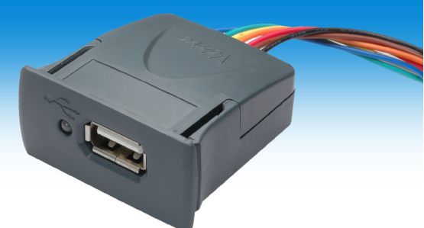
C6
C7

Slide 20
gracias

